Slide 1
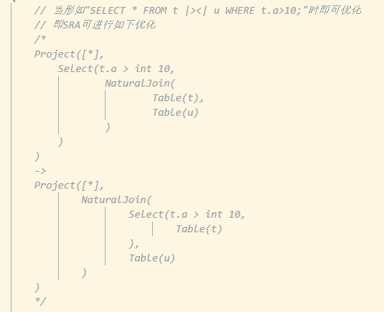
任务四 查询优化
1、优化目标

Slide 2
int chidb_stmt_optimize(chidb *db, chisql_statement_t *sql_stmt, chisql_statement_t **sql_stmt_opt)
（3）总调用
为优化后的申请空间
否
是否满足优化条件
是
设置select类型
复制原来sql返回
复制project的expr_list部分
设置select类型为SRA_PROJECT部分
为优化后的stmt生成narutaljoin 设置类型为连接

Slide 3
（1）判断是否可以优化
int check_optionmizable(chisql_statement_t *sql_stmt);
开始
否
是否为简单查询
是
return 0
是否为自然连接
return 1
结束

Slide 4
（2）实现优化
int set_naturaljoin(SRA_Binary_t *join_opt, SRA_Select_t *select);
记录原语句比较时出现的表
记录自然连接中的另一表
设置连接的左边为select
设置select中的表
设置table中的表
结束

